Slide 1
Mezi realismem a instrumentalismem?
Poznámky k IR LK

Slide 2
Instrumentální realismus?
Co je realismus?
Co je instrumentalismus?
Co je instrumentální realismus?
  cieľ vypracovať realistický výklad matematiky
  inštrumentálny realizmus vo fyzike nie je samozrejmý
  pozícia potom pôsobila ako kolísanie medzi realizmom a antirealizmom (Peregrin), ako druh interného realizmu (Bánovský), alebo ako antirealizmus (Labuda)
  Inštrumentálny realizmus možno považovať za strednú pozíciu medzi obyčajným, robustným, alebo priamočiarym realizmom (ORP) a vedeckým realizmom.
  Tedy nejedná se o střední pozici mezi realismem a instrumentalismem?

Slide 3
Instrumenty - nástroje
K realite máme nepriamy epistemický prístup, sprostredkovaný reprezentačnými nástrojmi:
orgány zraku, sluchu alebo hmatu;
vyrobené z dreva, skla a kovu;
vytvorené z materiálnych realizácií matematických symbolov, ako napríklad kalkuly používané v algebre, matematickej analýze či predikátovom počte.

Slide 4
ORP x IR x VR
ORPR - prijíma všetky pozorovateľné entity postulované vedou.
VR - objekty postulované pravdivými vedeckými teóriami musia byť považované za skutočné.
IR - všetky teórie sú aproximácie a treba ich preto považovať za pravdivé iba na určitej hladine presnosti.

Slide 5
ORP x IR x VR
ORPR sa nezaujímajú o výsledky vedy
VR sústreďuje svoju pozornosť iba na teórie súčasnej vedy
IR sa domnieva, že naše poznanie ešte nedosiahlo stupeň zavŕšenosti a teórie súčasnej vedy je treba považovať za teórie, ktoré budú v budúcnosti prekonané lepšími.
Preto medzi teóriami súčasnej a minulej vedy neexistuje žiadny zásadný rozdiel, a preto by mali byť považované vo viacerých ohľadoch za rovnocenné.

Slide 6
Od instrumentalismu ke konstruktivnímu realismu
(THEO A.F. KUIPERS 2000)
Question 0: Does a natural world that is independent of human beings exist?
Question 1: Can we claim to possess true claims to knowledge about the natural world?
Question 2: Can we claim to possess true claims to knowledge about the natural world beyond what is observable?
Question 3: Can we claim to possess true claims to knowledge about the natural world beyond (what is observable and) reference claims concerning theoretical terms?
Question 4: Does there exist a correct or ideal conceptualization of the natural world?

Slide 7
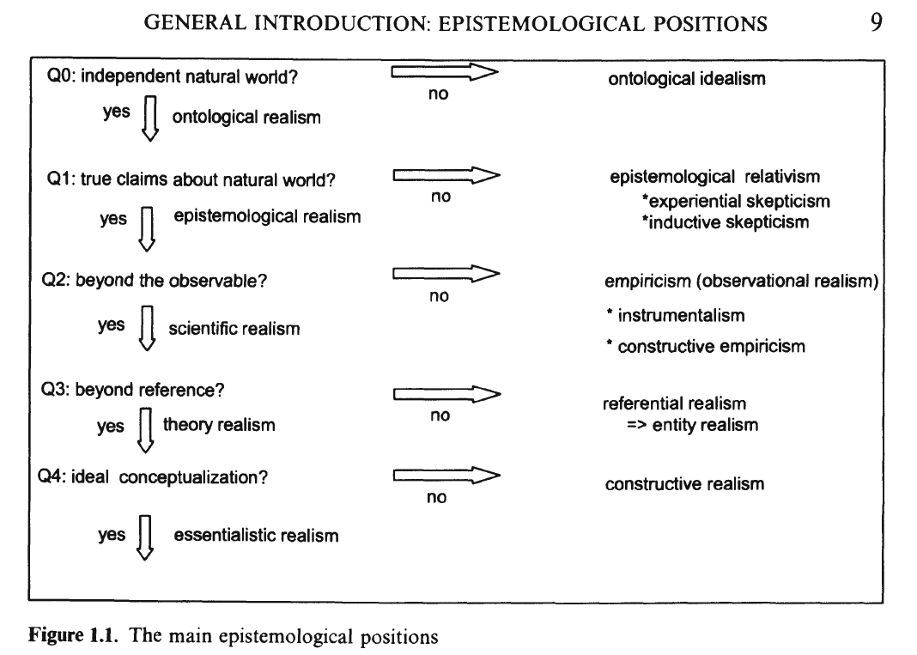

Slide 8
Konstruktivní realismus
Vocabularies are constructed by the human mind, guided by previous results. Of course, one set of terms may fit better than another, in the sense that it produces, perhaps in cooperation with other related vocabularies, more and/or more interesting truths about the domain than another. The fruitfulness of alternative possibilities will usually be comparable, at least in a practical sense, despite the possibility of fundamental incommensurability. There is however no reason to assume that there comes an end to the improvement of vocabularies.

Slide 9
The Realist–Rationalist Cluster 1.
(Kitcher 1998)
1. In the most prominent areas of science, the research is progressive, and this progressive character is manifested in increased powers of prediction and intervention.
IR - V skutočnosti by tu mala byť skúsenosť získaná v rámci inštrumentálnej praxe predošlého štádia rozvoja fyziky. Keďže Galileo stál na počiatku fyziky, pri svojich experimentoch vychádzal z bežnej skúsenosti. Ale ďalšie príklady galileovského spôsobu používania inštrumentov už nemusia odkazovať k bežnej skúsenosti, ale môžu odkazovať ku skúsenosti predošlej inštrumentálnej praxe.

Slide 10
The Realist–Rationalist Cluster 2.
(Kitcher 1998)
2. Those increased powers of prediction and intervention give us the right to claim that the kinds of entities described in scientific research exist independently of our theorizing about them and that many of our descriptions are approximately correct.
… ontologické posity našich vedeckých teórií, ktoré majú podobu dištinkcií (na rozdiel od substancií), by mali byť považované za skutočné. (28)

Slide 11
The Realist–Rationalist Cluster 3.
(Kitcher 1998)
3. Nonetheless, our claims are vulnerable to future refutation. We have the right to claim that our representations of nature are roughly correct while acknowledging that we may have to revise them tomorrow.
Každá substancia postulovaná našimi vedeckými teóriami bude skôr či neskôr nahradená radom rozlíšení a ich funkcií. (27)

Slide 12
The Realist–Rationalist Cluster 4.
(Kitcher 1998)
4. Typically our views in the most prominent areas of science rest upon evidence, and disputes are settled by appeal to canons of reason and evidence.
... nástroje symbolickej reprezentácie určujú rozsah nám prístupnej časti nezávisle existujúcich a logicky nevyhnutných právd ... (53)

Slide 13
The Realist–Rationalist Cluster 5.
(Kitcher 1998)
5. Those canons of reason and evidence also progress with time as we discover not only more about the world but also more about how to learn about the world.
... poznatok dokázaný pomocou určitého nástroja symbolickej reprezentácie nebolo možné dokázať prostriedkami predošlých nástrojov. To samozrejme neznamená, že nemožno vytvoriť iný nástroj, pomocou ktorého je možné daný objekt opísať. (53)

Slide 14
Scientific Realism
[Richard Boyd (Scientific Realism and Naturalistic Epistemology 1980)]
The world has a quite complicated causal structure, and many of its most important features are unobservable to the unaided senses.
Theories are "accommodated" to the world by a process of successive approximation.
Reality is prior to thought:
Accommodation of theory, language and method to the world:
  The general tendency of accepted scientific theories over time to become progressively more accurate depends on the fact that later scientific theories are, almost always, refinements or modifications of earlier theories in the light of new evidence or new theoretical considerations.
  Refinement and modification of linguistic practice.
  Development of scientific methodology and our understanding of it.
The picture of science is approximately accurate:
Instrumentalita vědy:
  "Instrumental reliability" of a scientific theory - approximately accurate predictions about the behavior of observable phenomena.
  "Instrumental knowledge" - theories that they are instrumentally reliable, and the concomitant knowledge about observable phenomena.
  "Instrumental reliability" of methodological principles - their capacity to contribute to the production of instrumental knowledge.

Slide 15
Giere’s Scientiﬁc perspectivism
(Giere 2006)
1. Human and scientiﬁc observation and scientiﬁc theories are all perspectival.
2. Perspectives are an asymmetric interaction between human(biological, cognitive, social) factors and the world.
3. Perspectives are partial and of limited accuracy.
4. Perspectives are neither objectively correct nor uniquely verdical.
5. Scientiﬁc truth-claims are relative to a perspective and are about the ﬁttingness of perspectives.
6. Representation is a quadratic, not dyadic relation: ‘S uses X to represent W for purposes P’.

Slide 16
Giere’s Scientiﬁc perspectivism
(Giere 2006)
Maps represent the world, but the representations they provide are conventional, affected by interest, and never fully accurate or complete. Similarly, scientific models are idealized structures that represent the world from particular and limited points of view. What goes for colors, maps, and models goes generally: science is perspectival through and through.
Obraz skutočnosti tak pripomína diferenciálnu varietu, objekt zadaný pomocou súboru máp. Príslušné mapy sa čiastočne prekrývajú, pričom v oblasti prekryvu existujú medzi nimi lokálne preklady, umožňujúce prejsť z jednej mapy na susednú. Neexistuje jedna mapa (jeden obraz, jedna reprezentácia, jeden jazyk, jedna teória), ktorá by dokázala zachytiť celú skutočnosť. Vzdialené mapy môžu byť dosť odlišné a nemusí medzi nimi existovať priamy preklad. Obraz skutočnosti je daný až pomocou všetkých máp súboru, ktorý sa nazýva atlas. (37)

Slide 17
IR x VR
existuje ireducibilná pluralita rôznych sád nástrojov (alebo inštrumentálnych praxí), z ktorých každá otvára odlišný prístup ku skutočnosti …

Slide 18
IR x VR
Inštrumentálny realista sa naproti tomu domnieva, že naše poznanie ešte nedosiahlo stupeň zavŕšenosti a teórie súčasnej vedy je treba považovať za teórie, ktoré budú v budúcnosti prekonané lepšími.
Preto medzi teóriami súčasnej a minulej vedy neexistuje žiadny zásadný rozdiel, a preto by mali byť považované vo viacerých ohľadoch za rovnocenné.

Slide 19
?
(Kvasz IR)… neexistuje žiadny jav, podobný pumpovaniu vody z banských šácht, ktorý by nás mohol naviesť na existenciu gravitačných síl, pôsobiacich medzi makroskopickými telesami …
A padající jablko není projevem takové síly?

Slide 20
?
Vedecký realizmus by mal byť z hľadiska inštrumentálneho realizmu opravený v tom zmysle, že ontologické posity našich vedeckých teórií, ktoré majú podobu dištinkcií (na rozdiel od substancií), by mali byť považované za skutočné.
Keď prijmeme túto korekciu, už sa nemusíme obmedzovať na naše súčasné vedecké teórie, ale môžeme (a mali by sme) rovnako uvažovať aj o vedeckých teóriách minulosti.
Nie je podstatné, že boli vyvrátené. Vyvrátené budú, skôr či neskôr aj naše súčasné teórie. Podstatné je, že rozlíšenia, ktoré tieto teórie zaviedli, sú aj napriek ich vyvráteniu reálne, a teda trvalé. (28)
Není co opravovat – VR s tímto počítá

Slide 21
Realistický realismus?
Děkuji za pozornost :)

